Slide 1

«Формирование математических представлений у детей дошкольного возраста посредством игровых технологий»
МДОАУ «ЦРР – детский сад № 116 г. Орска»
Туркова Елена Владимировна, воспитатель высшей квалификационной категории

Slide 2
Занимательный математический материал:
активизирует умственную деятельность;
заинтересовывает математическим материалом;
увлекает и развлекает детей;
развивает ум;
расширяет, углубляет математические представления;
Сущность занимательности — новизна, необычность, неожиданность.

Slide 3
ЦЕЛЬ:
Развитие познавательной активности детей дошкольного возраста средствами занимательного математического материала, игр математического содержания

Slide 4
Задачи:
Способствовать активному включению ребенка в деятельность по формированию элементарных математических представлений
Способствовать развитию у детей познавательной активности, любознательности, осознанного стремления к самостоятельному решению проблемной ситуации
Воспитывать интерес к математической деятельности и культуру общения
Побуждать детей принимать от взрослого, а затем самостоятельно выдвигать познавательную задачу, целенаправленно осуществлять практическую деятельность по ее решению.

Slide 5
Условия:
Создание соответствующей предметно-развивающей среды;
Учет физиологических и индивидуальных способностей детей дошкольного возраста;
Последовательность и систематичность при использовании занимательных математических игр, упражнений.

Slide 6
Методы и приемы:
Создание атмосферы заинтересованности каждого ребенка;
Использование дидактического материала;
Стимулирование детей к высказываниям, использование различных способов выполнения заданий;
Поощрение стремления детей к самостоятельности;
Оценка деятельности ребенка не только по конечному результату, но и по процессу его достижения.

Slide 7
Виды занимательного математического материала:
Развивающие (дидактические) игры и упражнения;
Развлечения( головоломки, ребусы, лабиринты, игры на пространственные преобразования, игры на составление плоскостных изображений)
Математические игры и задачи.
Нейроигры

Slide 8
1. Развивающие (дидактические) игры и упражнения
- Игры с цифрами и числами: «Какой цифры не стало?», «Сколько?», «Путаница?», «Исправь ошибку», «Убираем цифры», «Назови соседей». Дети учатся свободно оперировать числами в пределах 10 и сопровождать словами свои действия.
- Игры путешествия во времени: (игры путешествие во времени). Они служат для знакомства детей с днями недели, названиями месяцев, их последовательностью. «Круглый год», «Двенадцать месяцев», «Река времени», которые помогают детям быстро запомнить название дней недели и название месяцев, их последовательность.

Slide 9
- Игры на ориентировку в пространстве. Научить детей ориентироваться в специально созданных пространственных ситуациях и определять свое место по заданному условию. «Найди игрушку».
Игры с геометрическими фигурами: блоки Дьенеша
- Игры на логическое мышление: «Продолжи ряд», «Подбери фигуру».

Slide 10
2. Развлечения
-задачи в стихотворной форме,
-задачи-шутки,
-загадки с цифрами и о цифрах,
-математические сказки,
-логические упражнения,
-головоломки с палочками и геометрическими фигурами,
- ребусы,
-лабиринты,
-головоломки,
-игры на пространственные преобразования

Slide 11
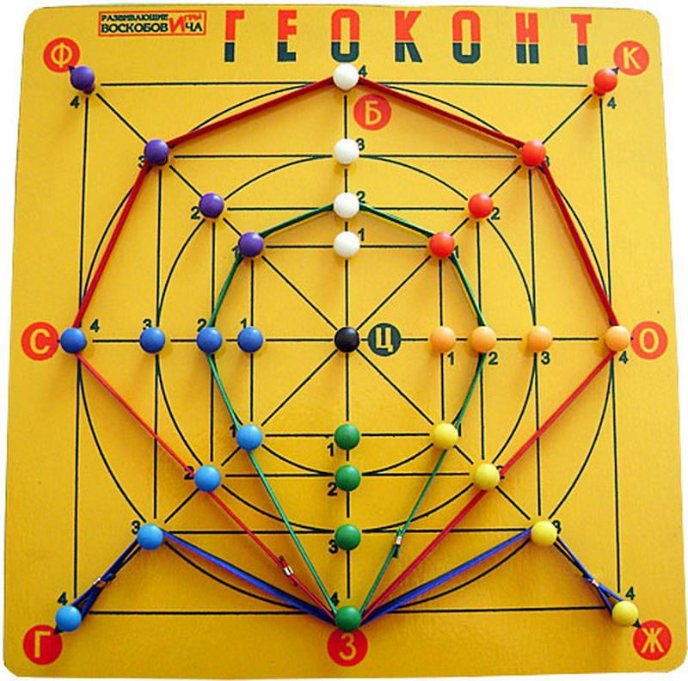
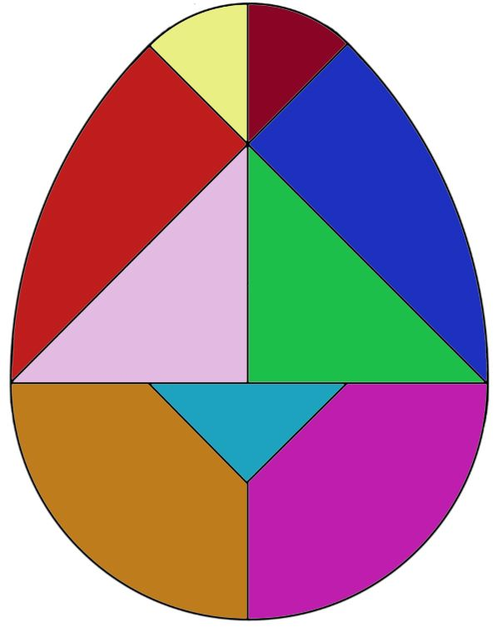
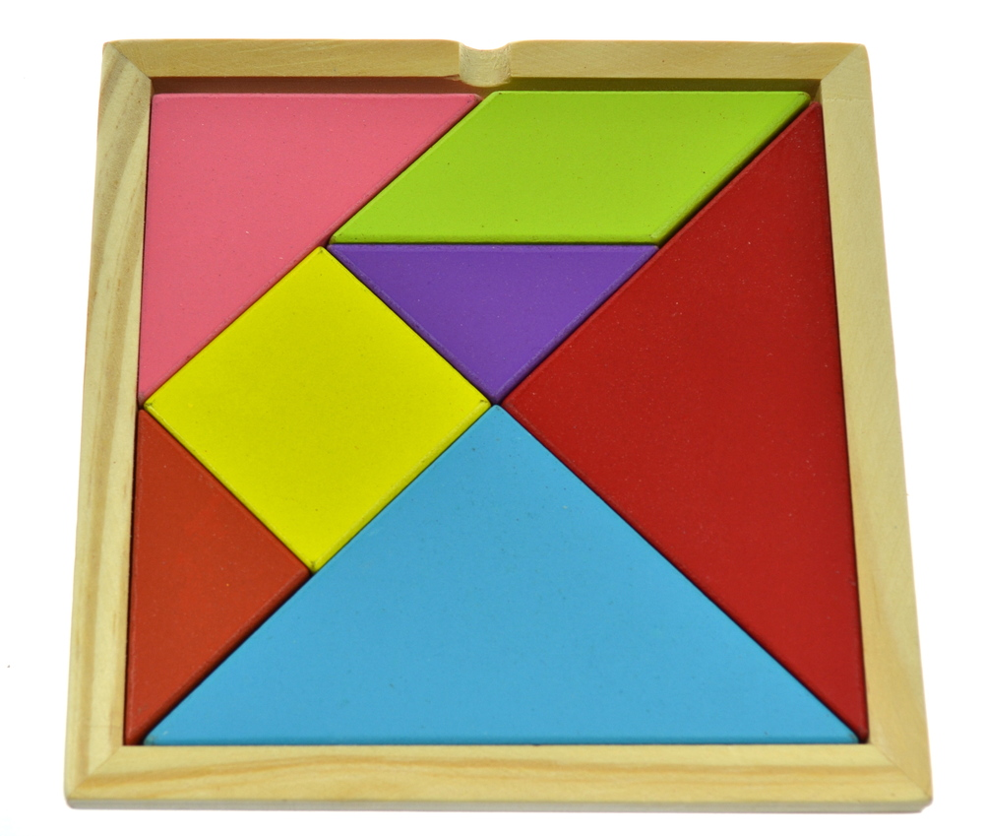
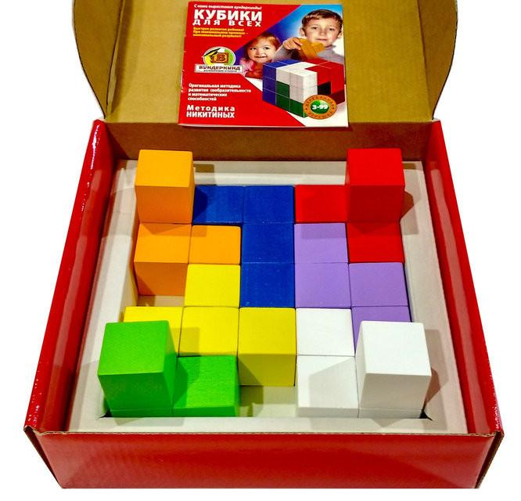

Slide 12
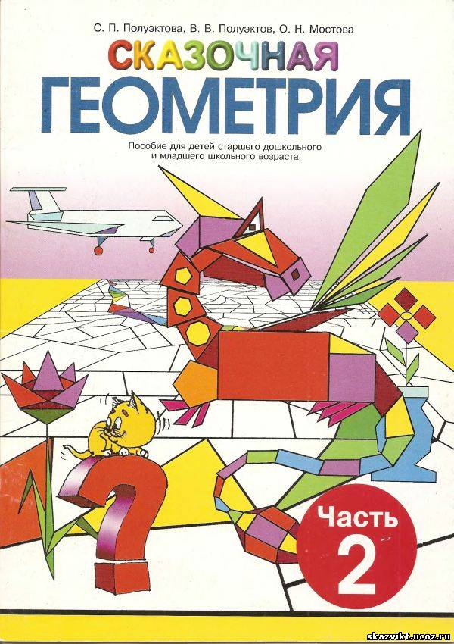


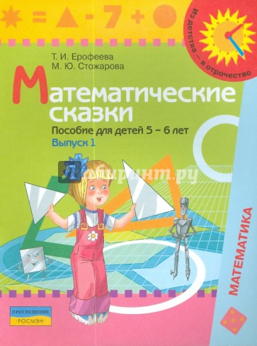
Широкие возможности для формирование математической культуры представляют математические сказки.

Slide 13
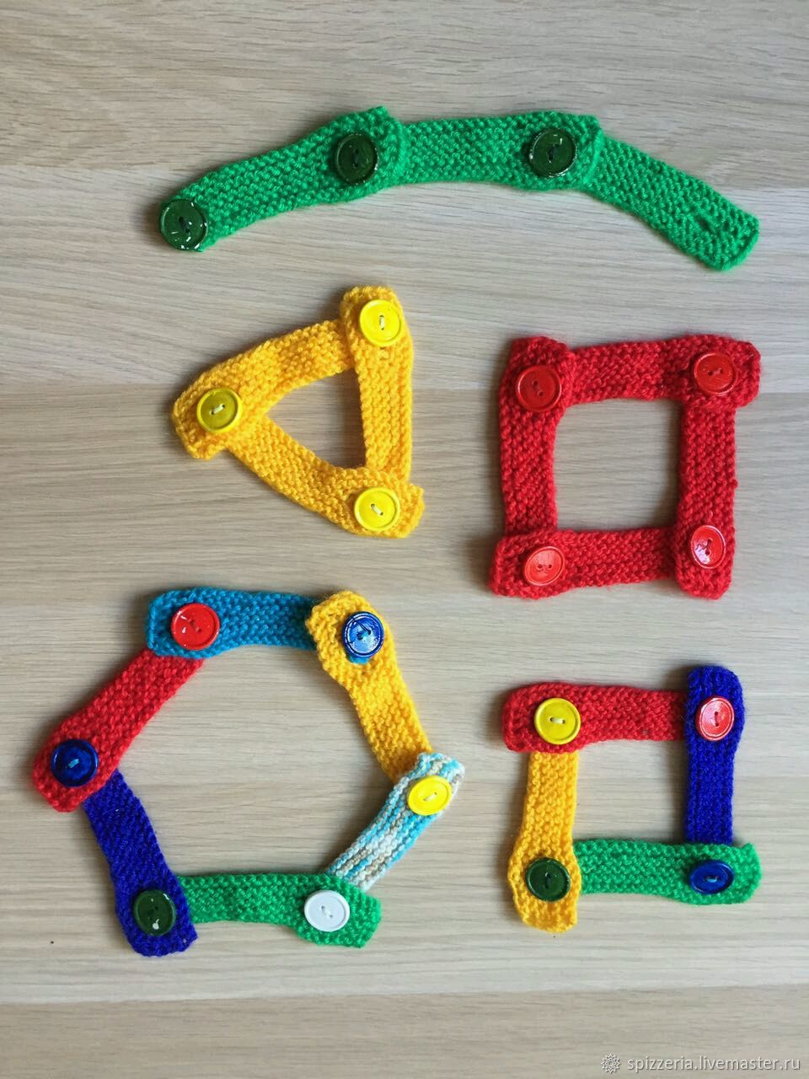
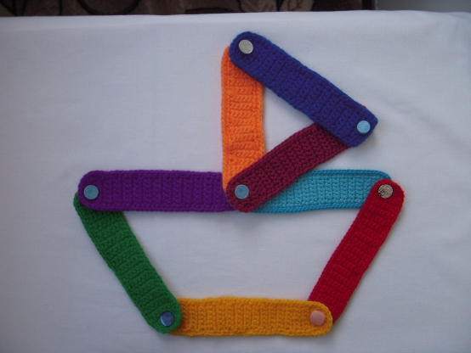
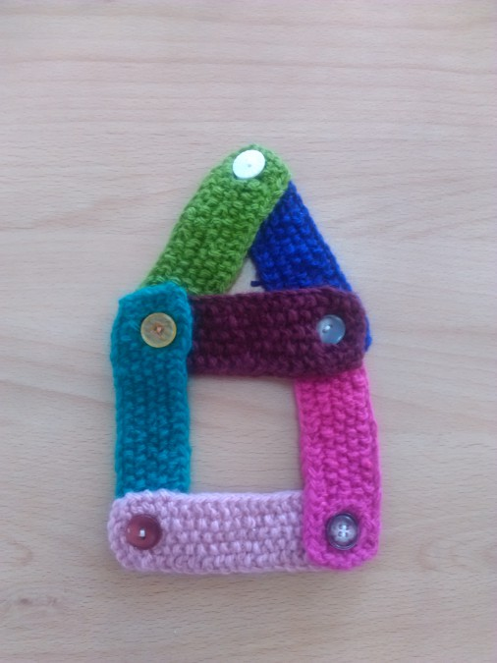
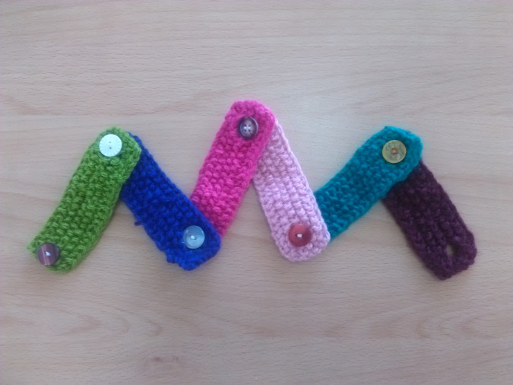
Вязаный конструктор

Slide 14
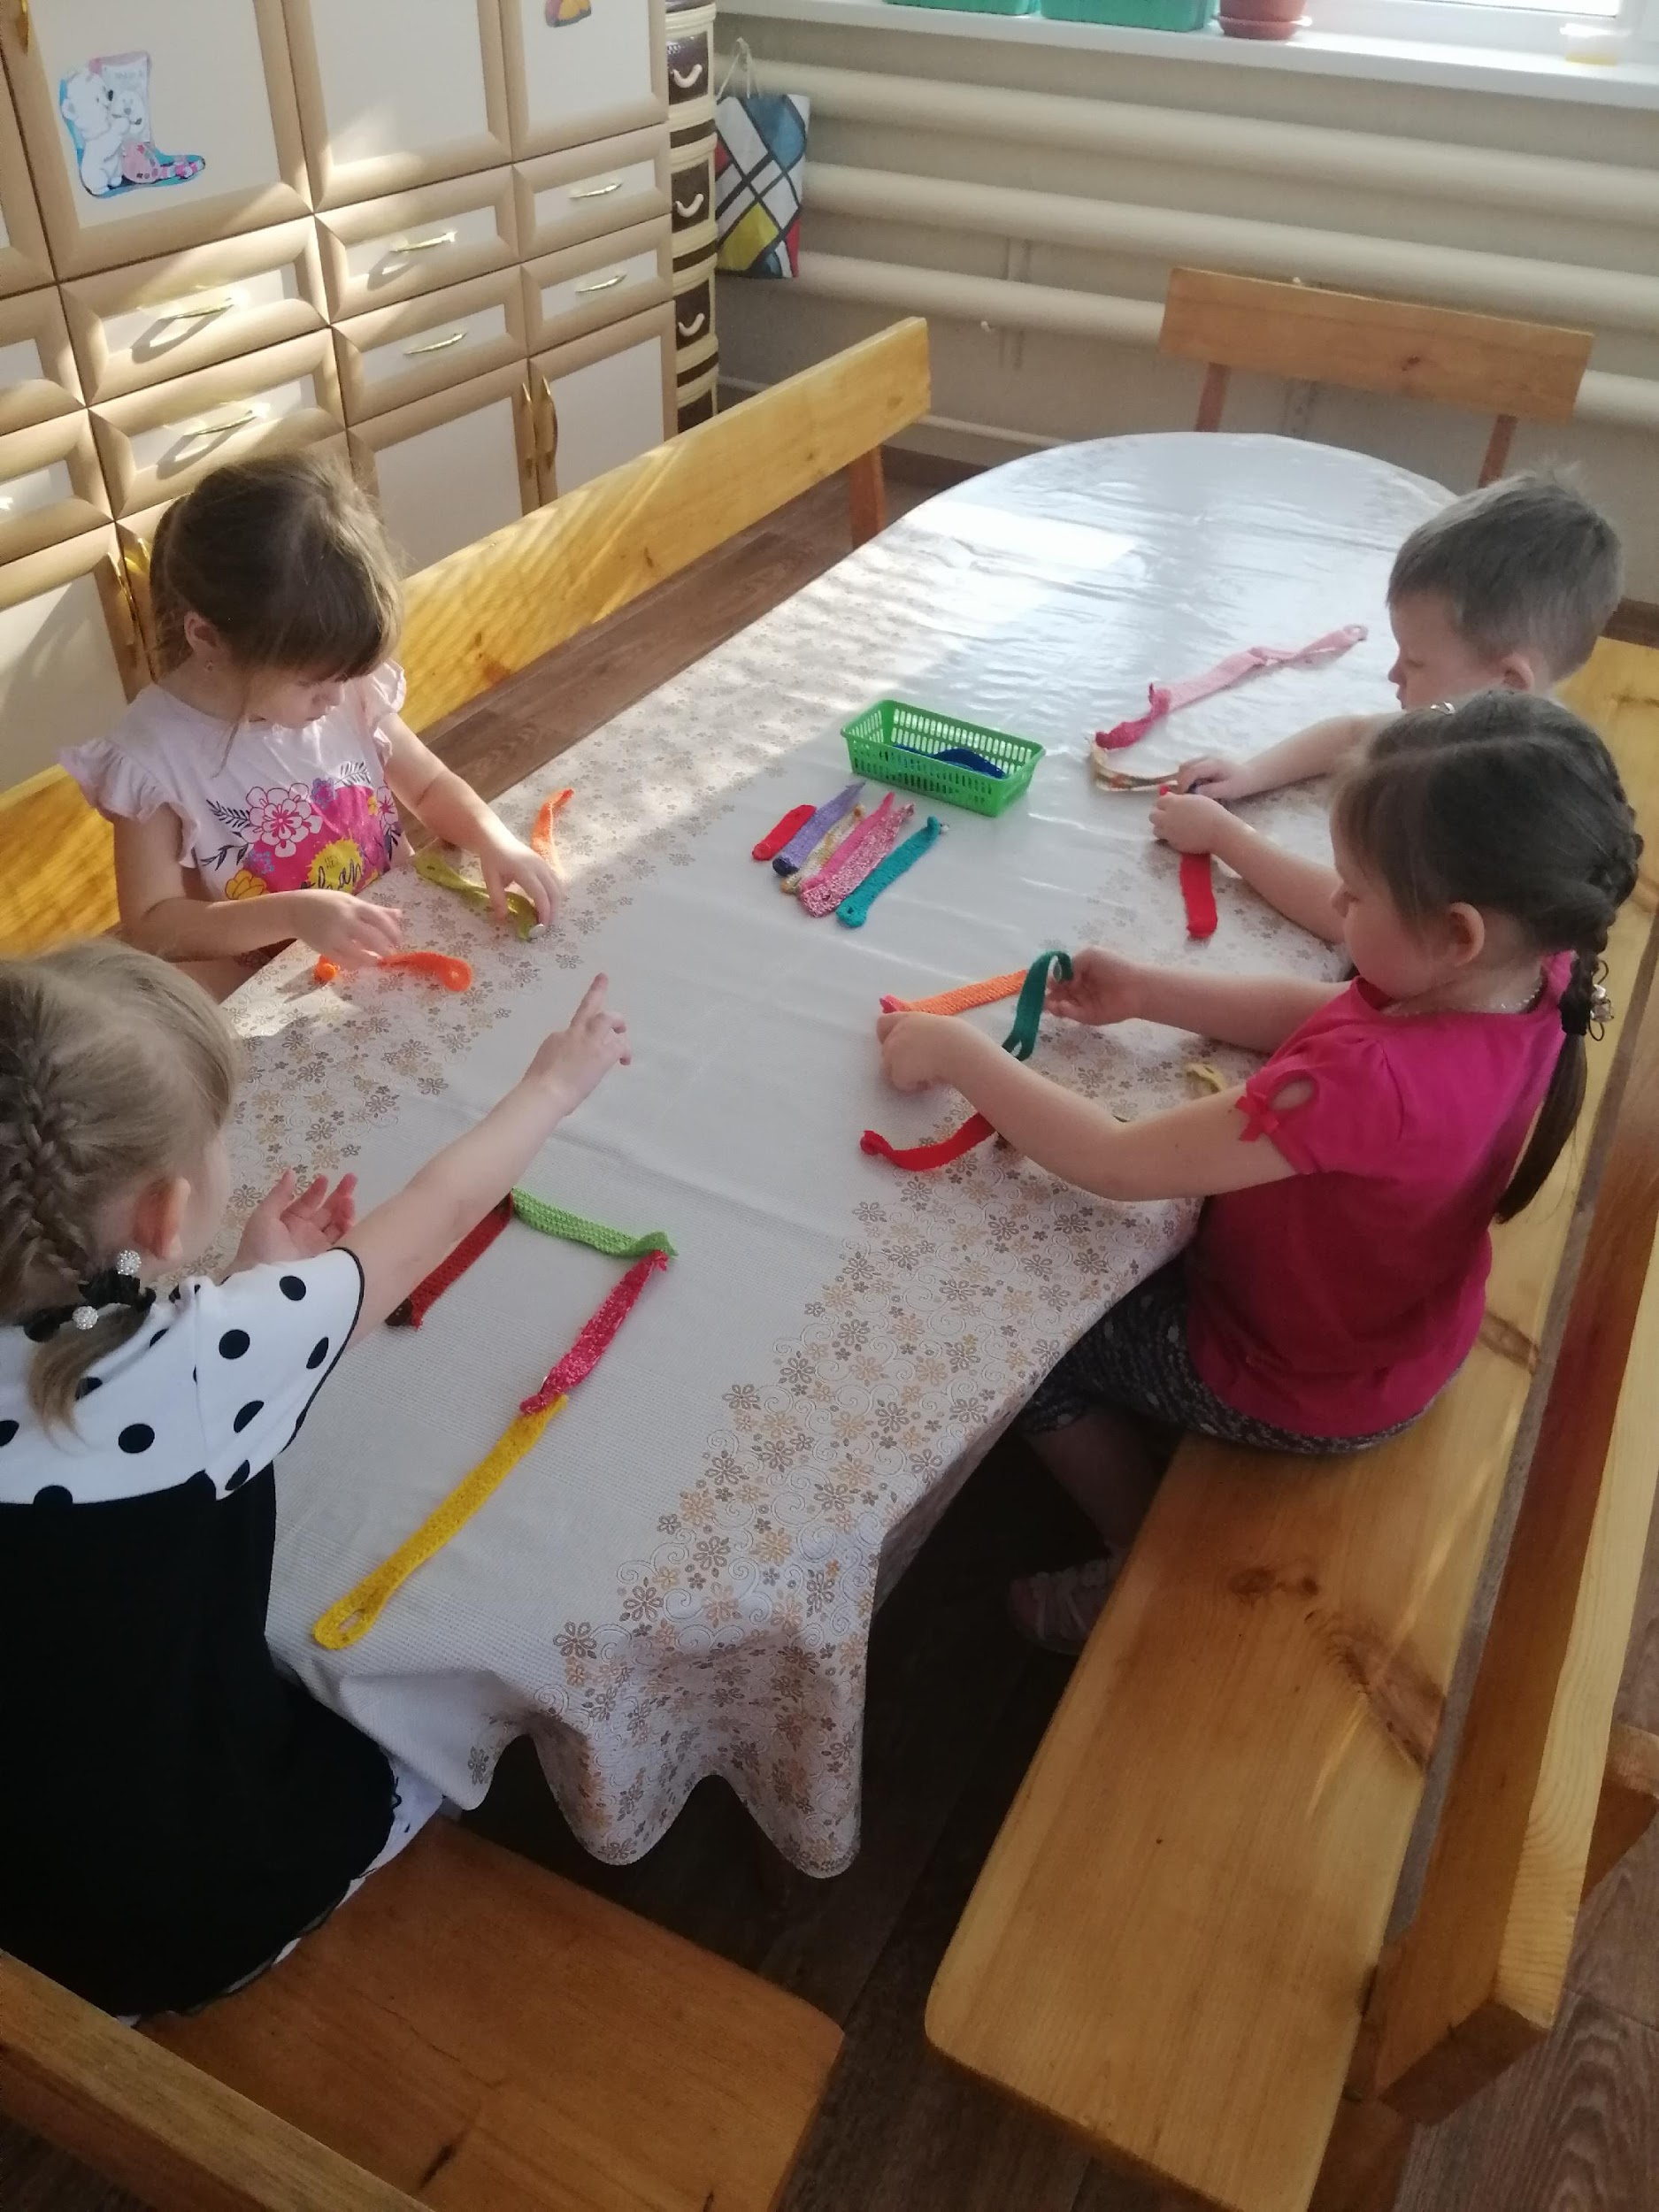
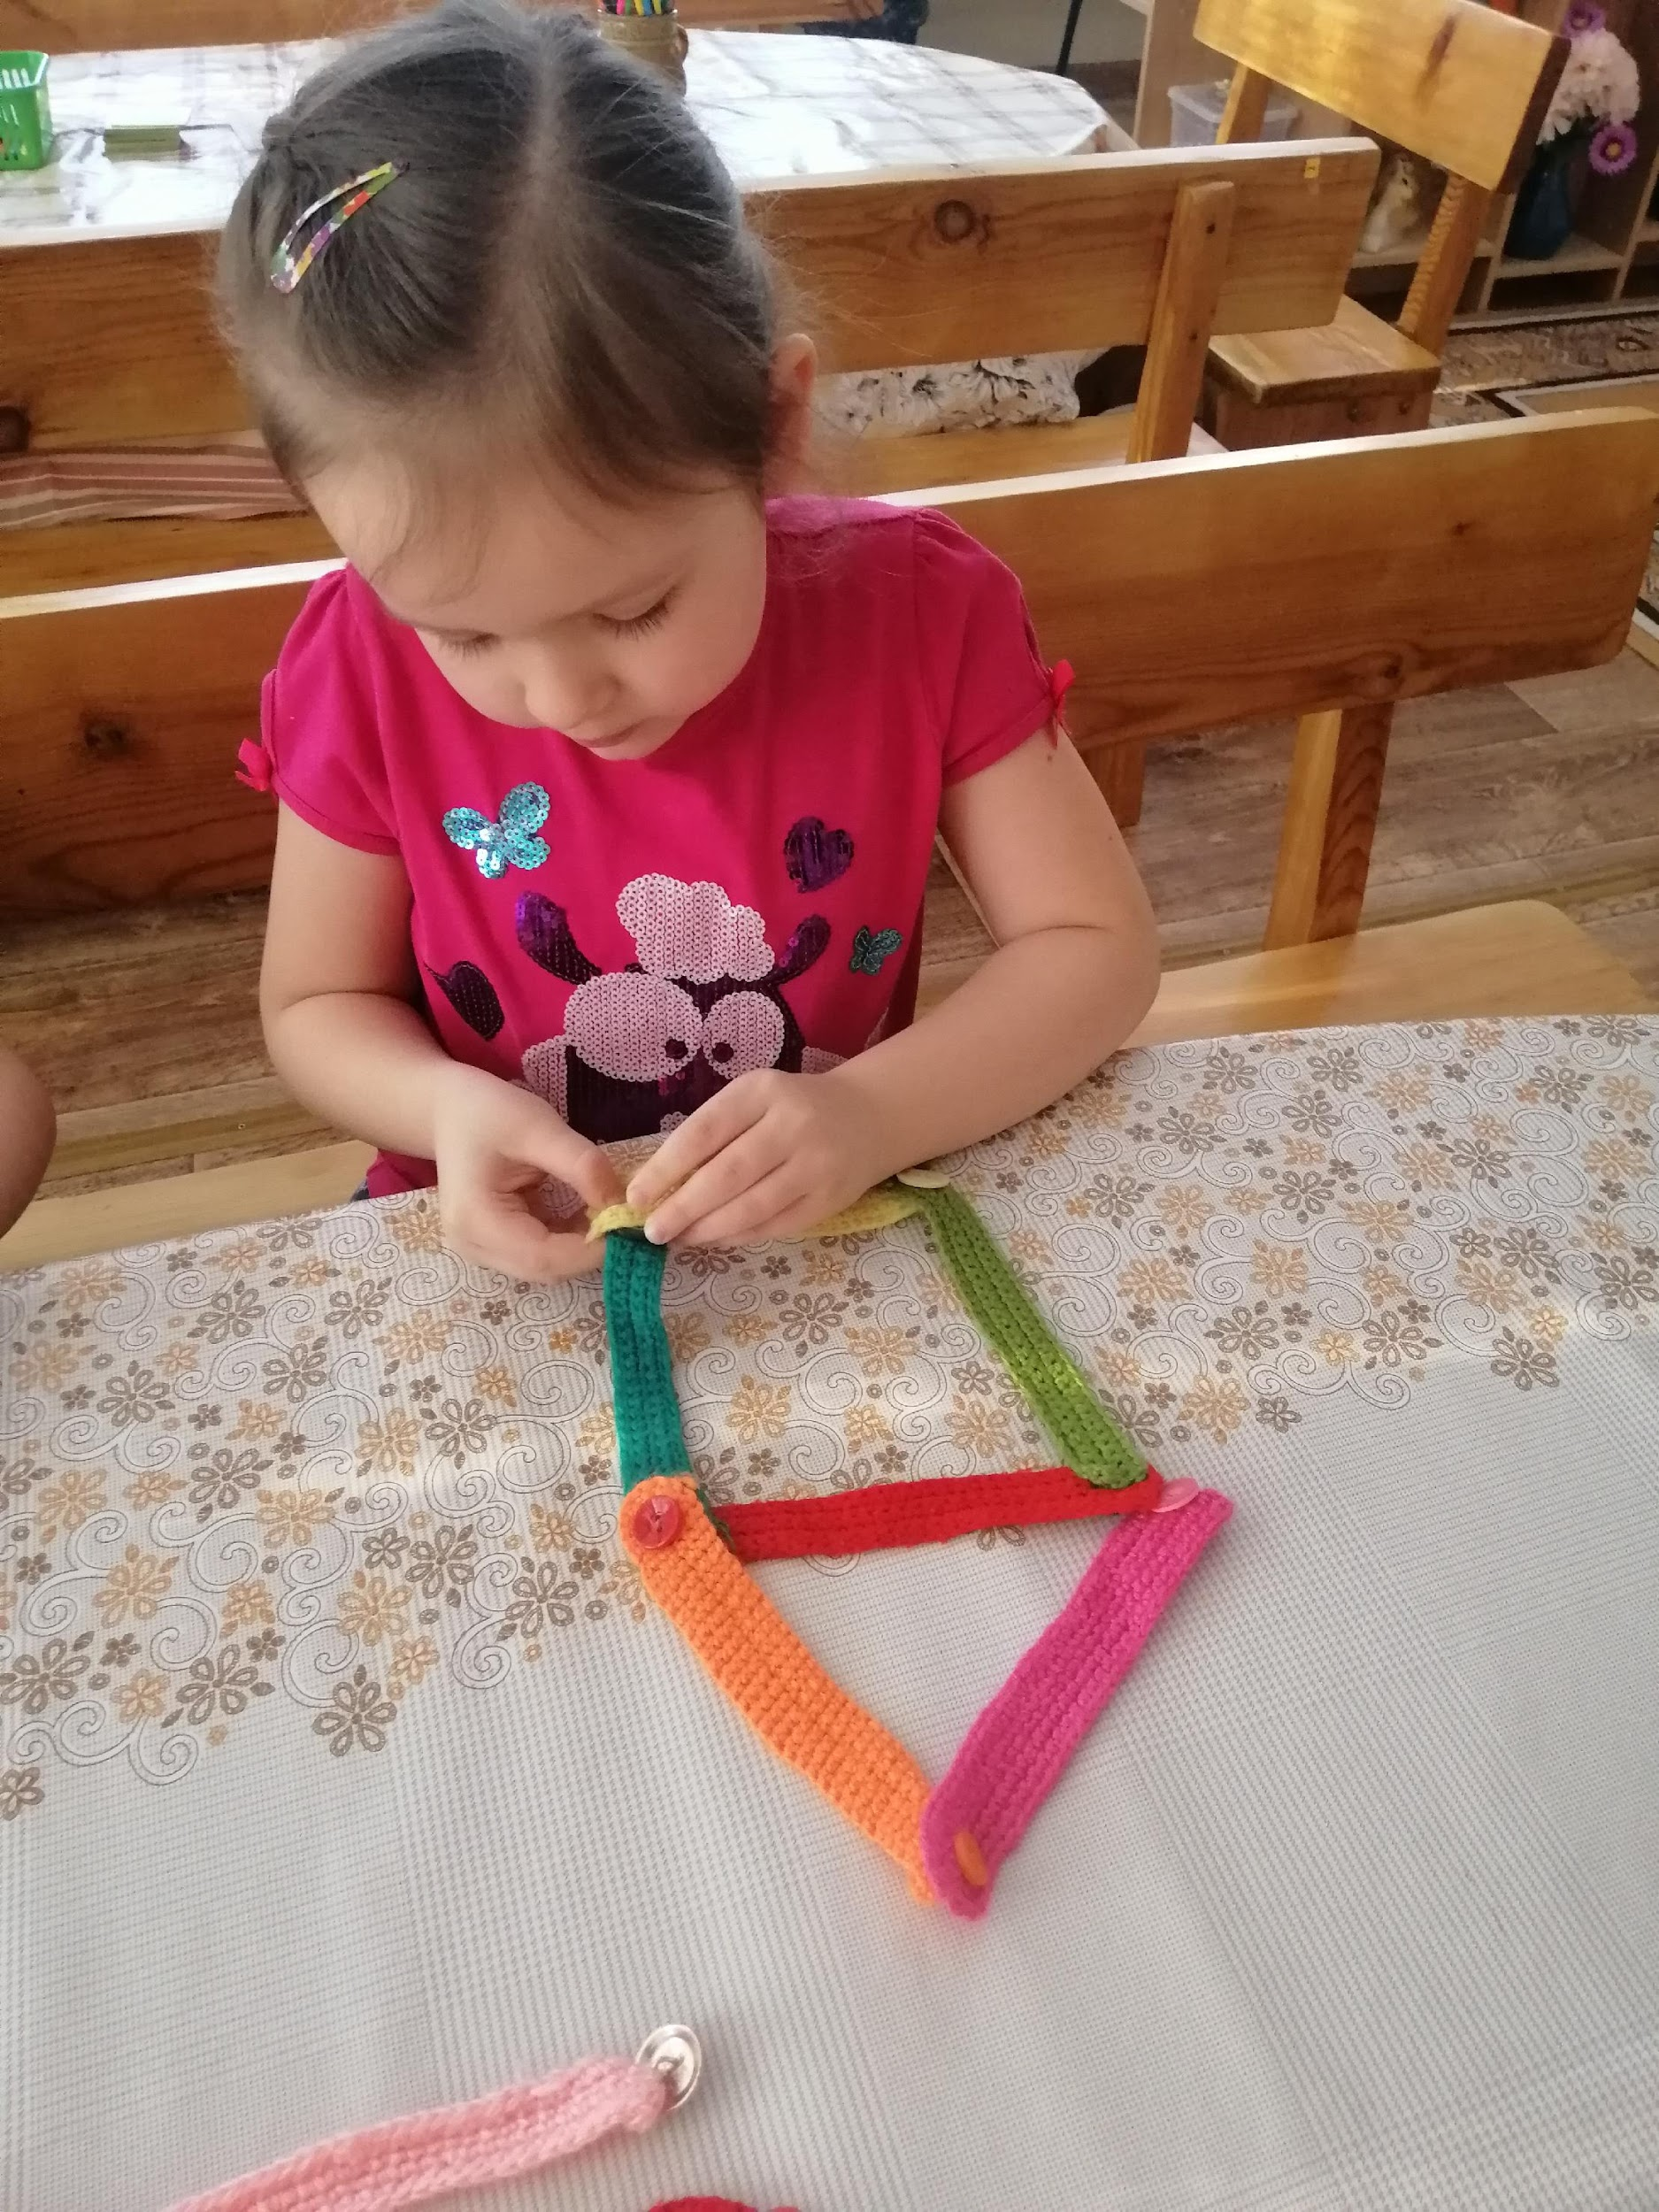
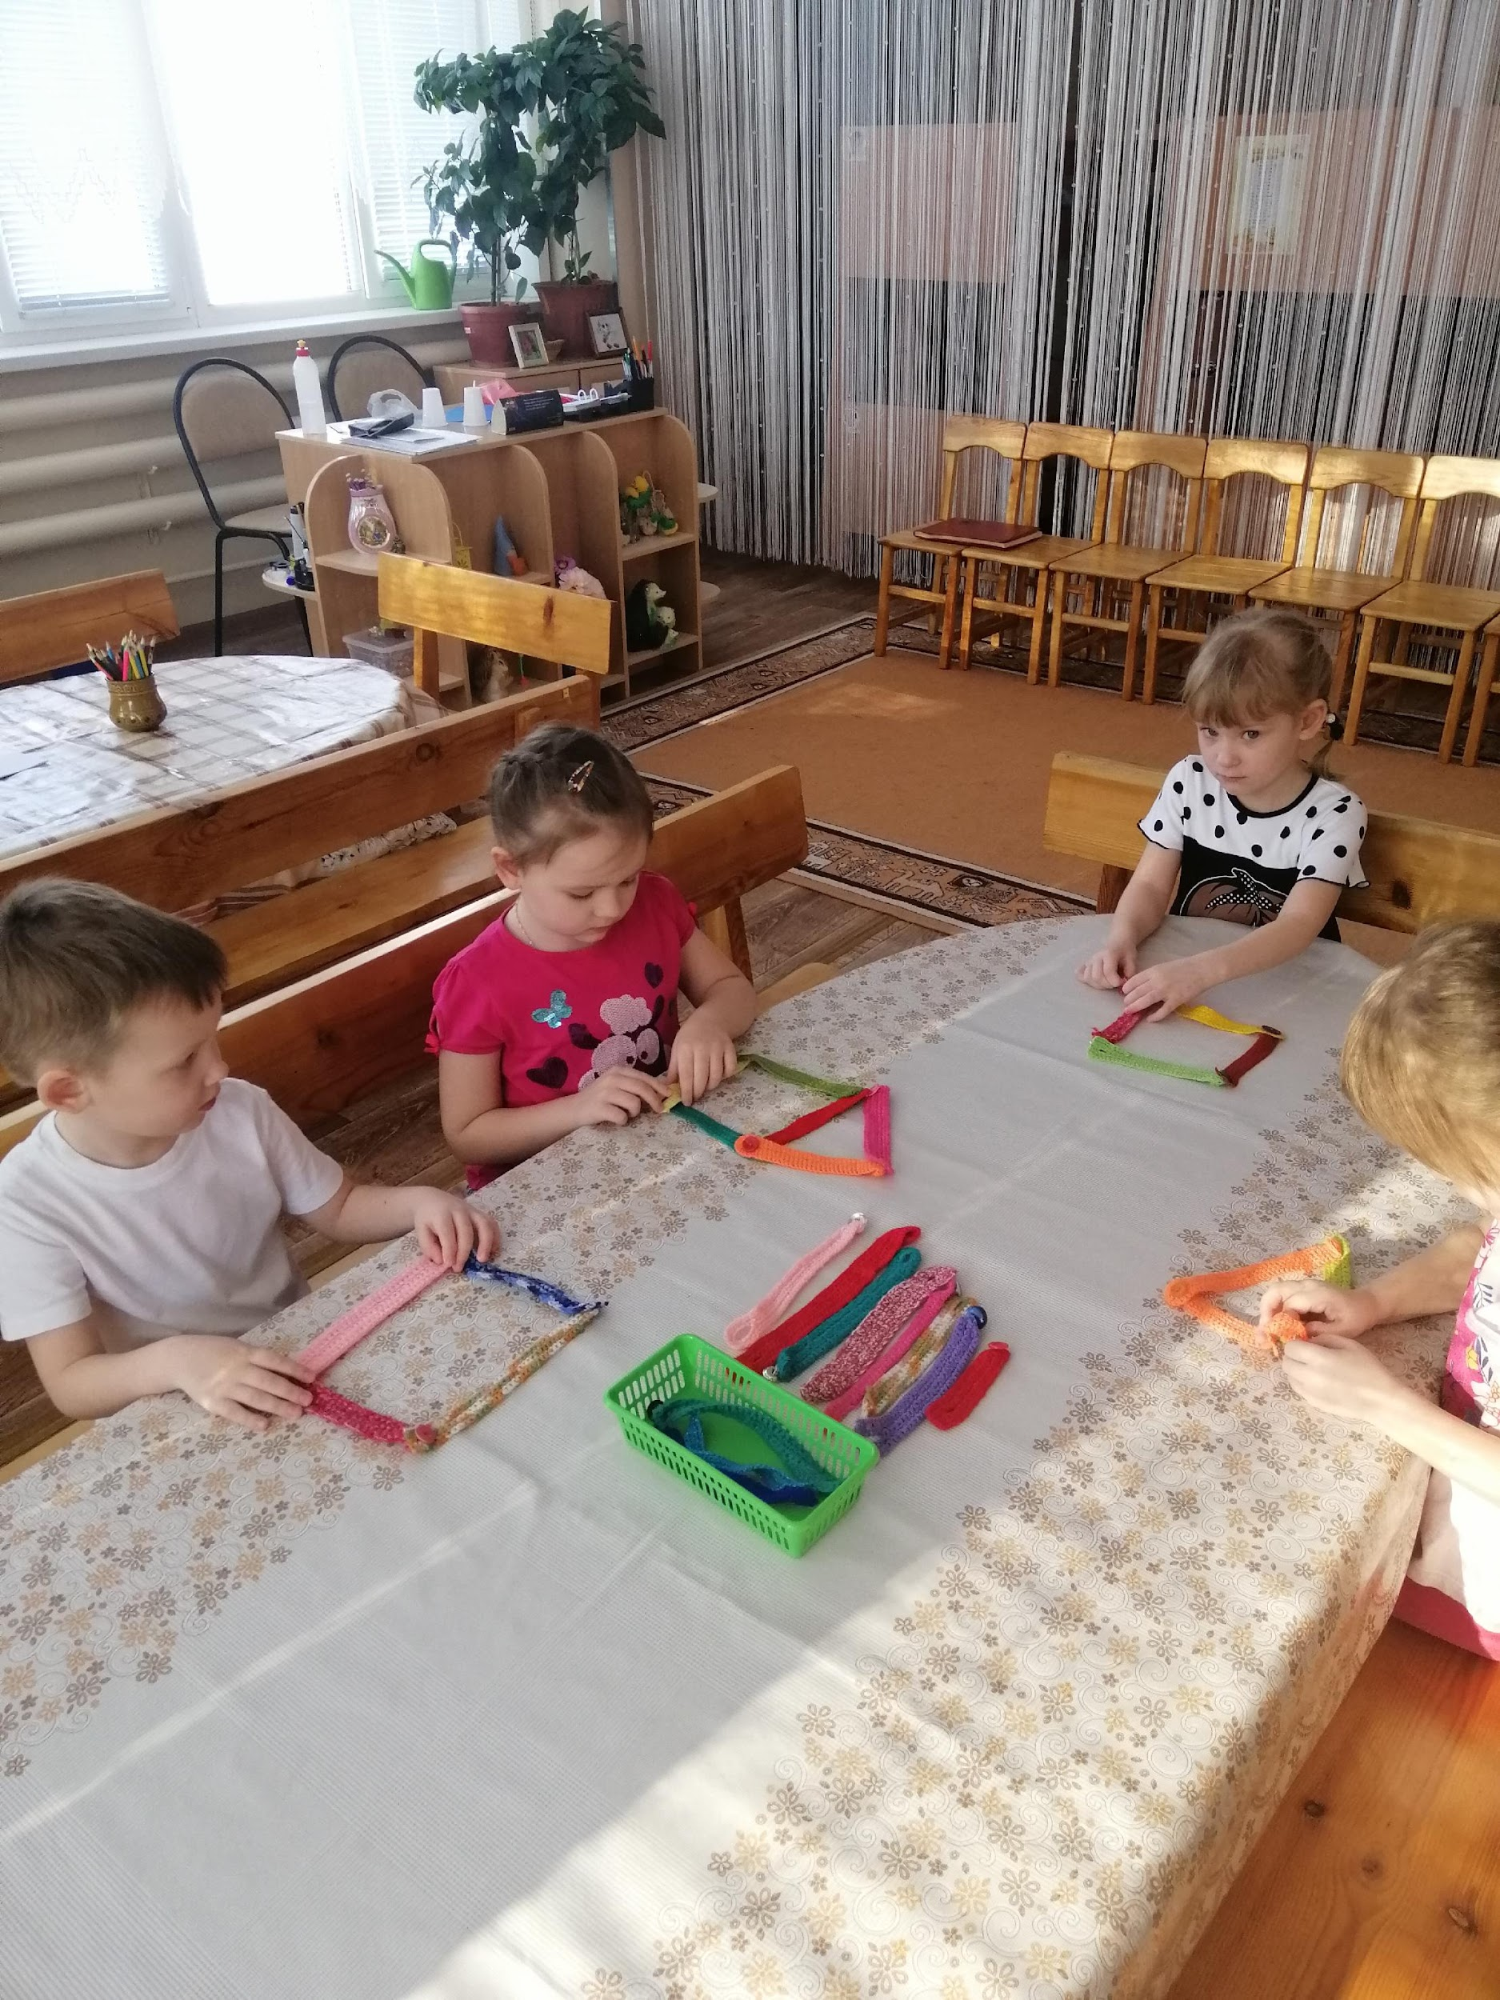

Slide 15
3. Математические игры и задачи
Математические игры это игры, в которых смоделированы математические построения, отношения, закономерности.
По ходу решения требуется применение математических методов и умозаключений.
- «Отгадай число» (ребёнок должен назвать число меньше 8, но больше 6); «Цепочка примеров», «Числовой ряд» и т.д.
К математическим играм относятся: логические игры и упражнения, математические шутки и загадки, математическая сказка.
Логические игры, задачи, упражнения направлены на тренировку мышления при выполнении логических операций и действий: «Найди недостающую фигуру», «Чем отличаются?», «Мельница», «Лиса и гуси», «По четыре», «Чудо мешочек»

Slide 16
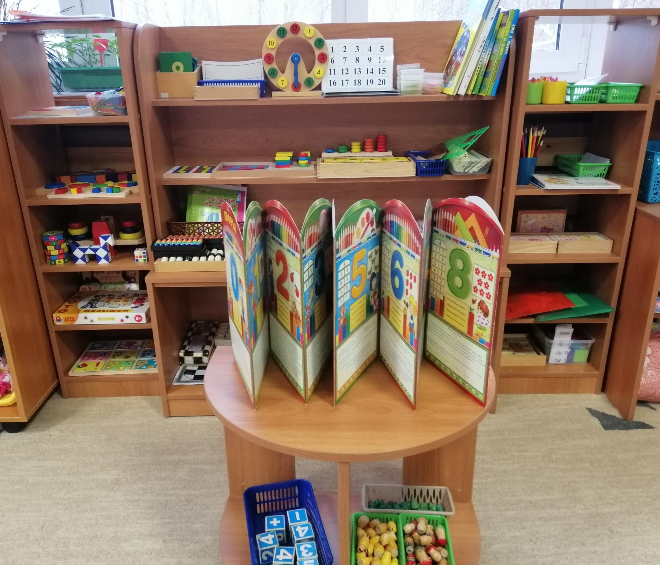
Центр «Занимательная математика»

Slide 17
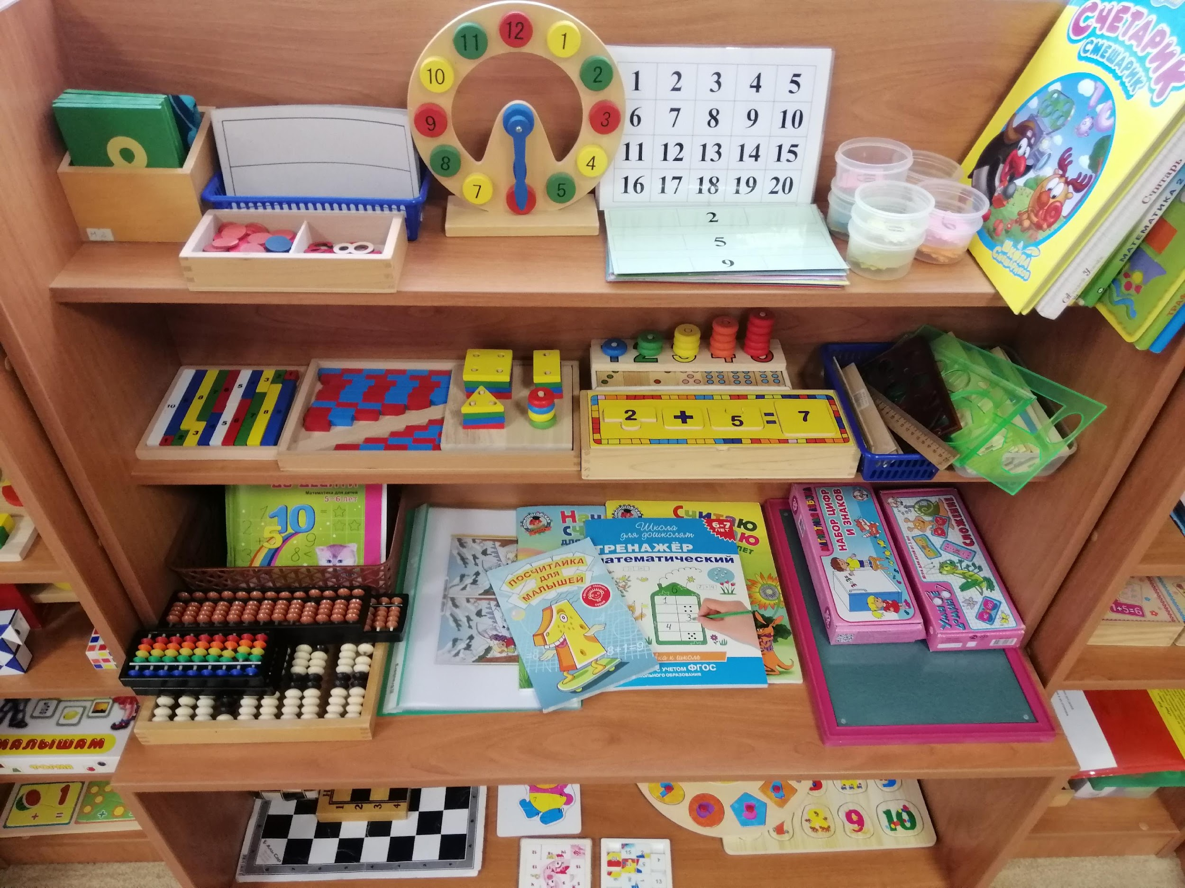
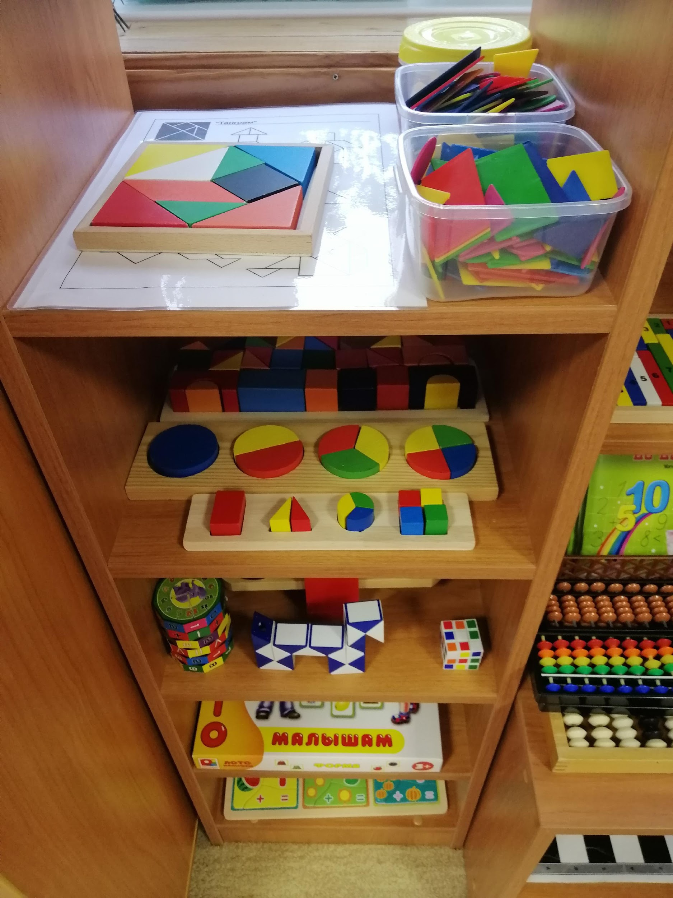
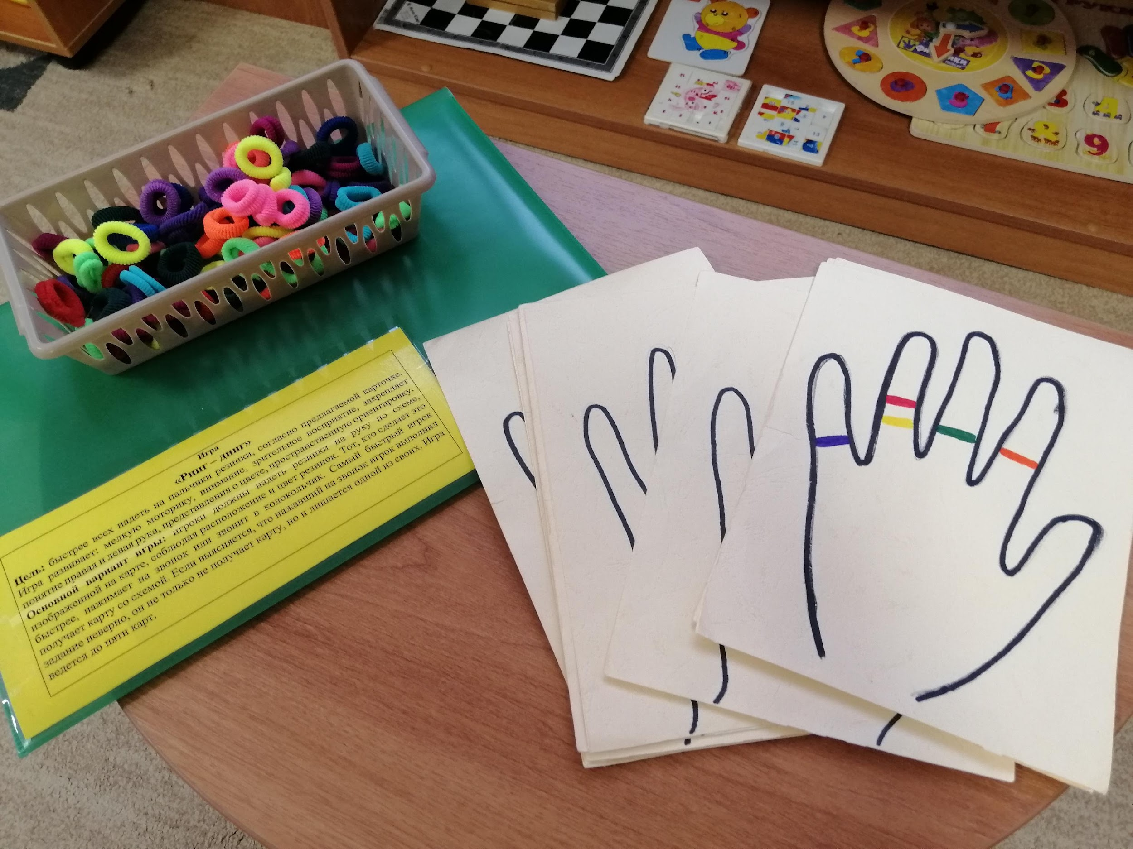

Slide 18
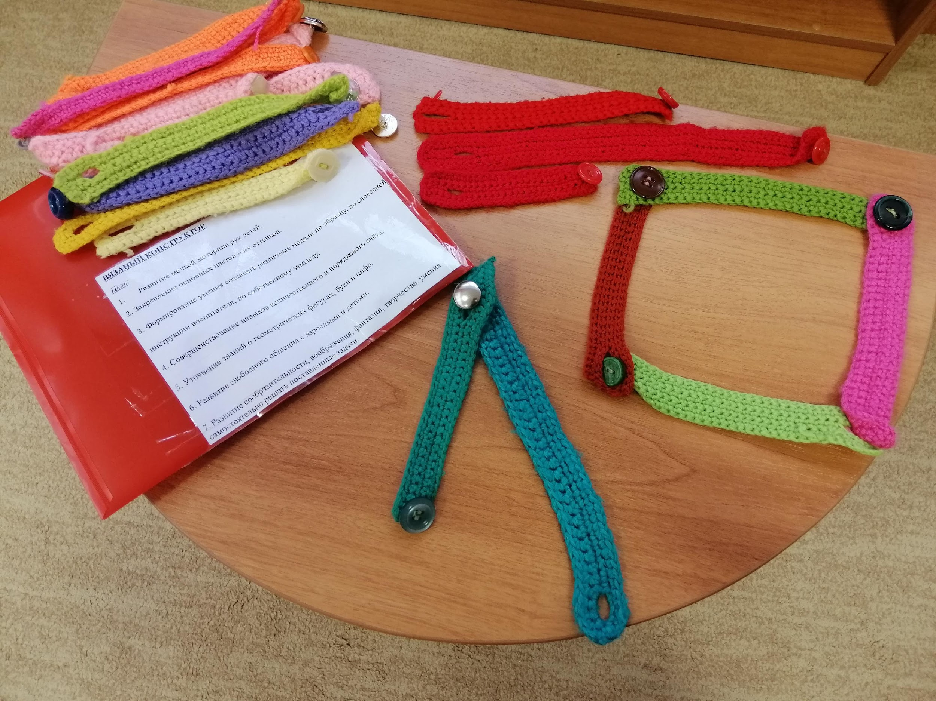
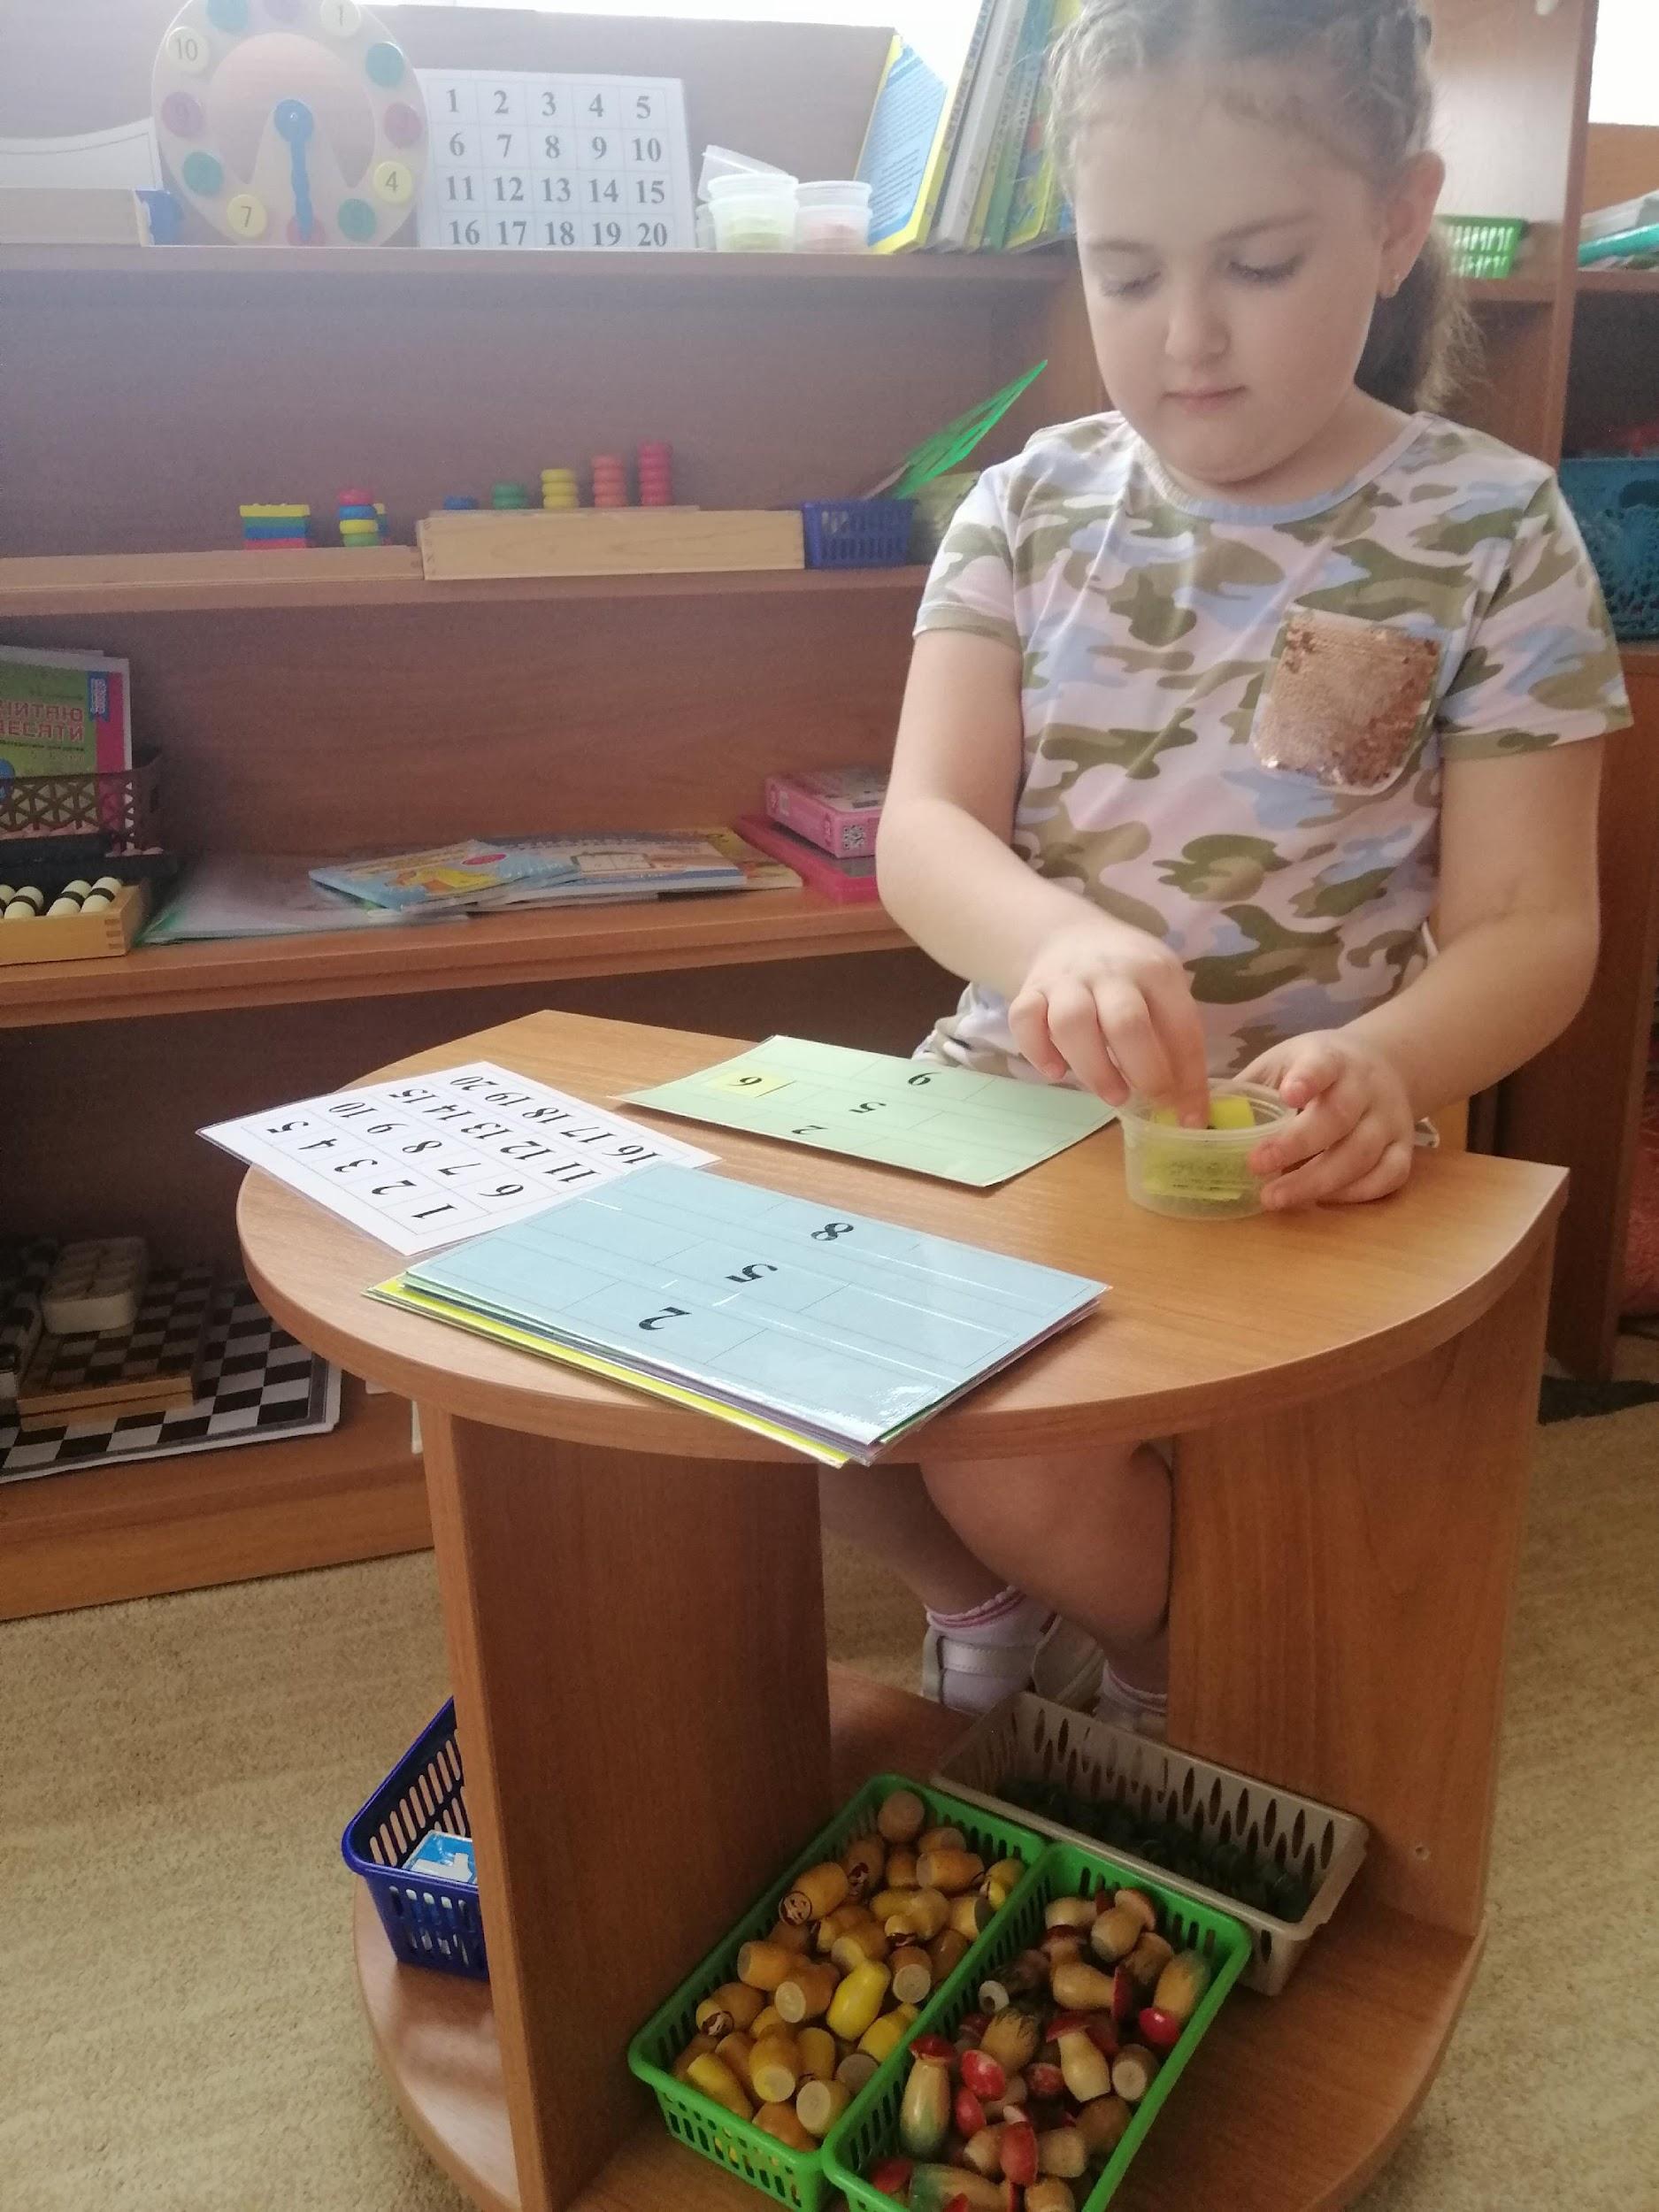
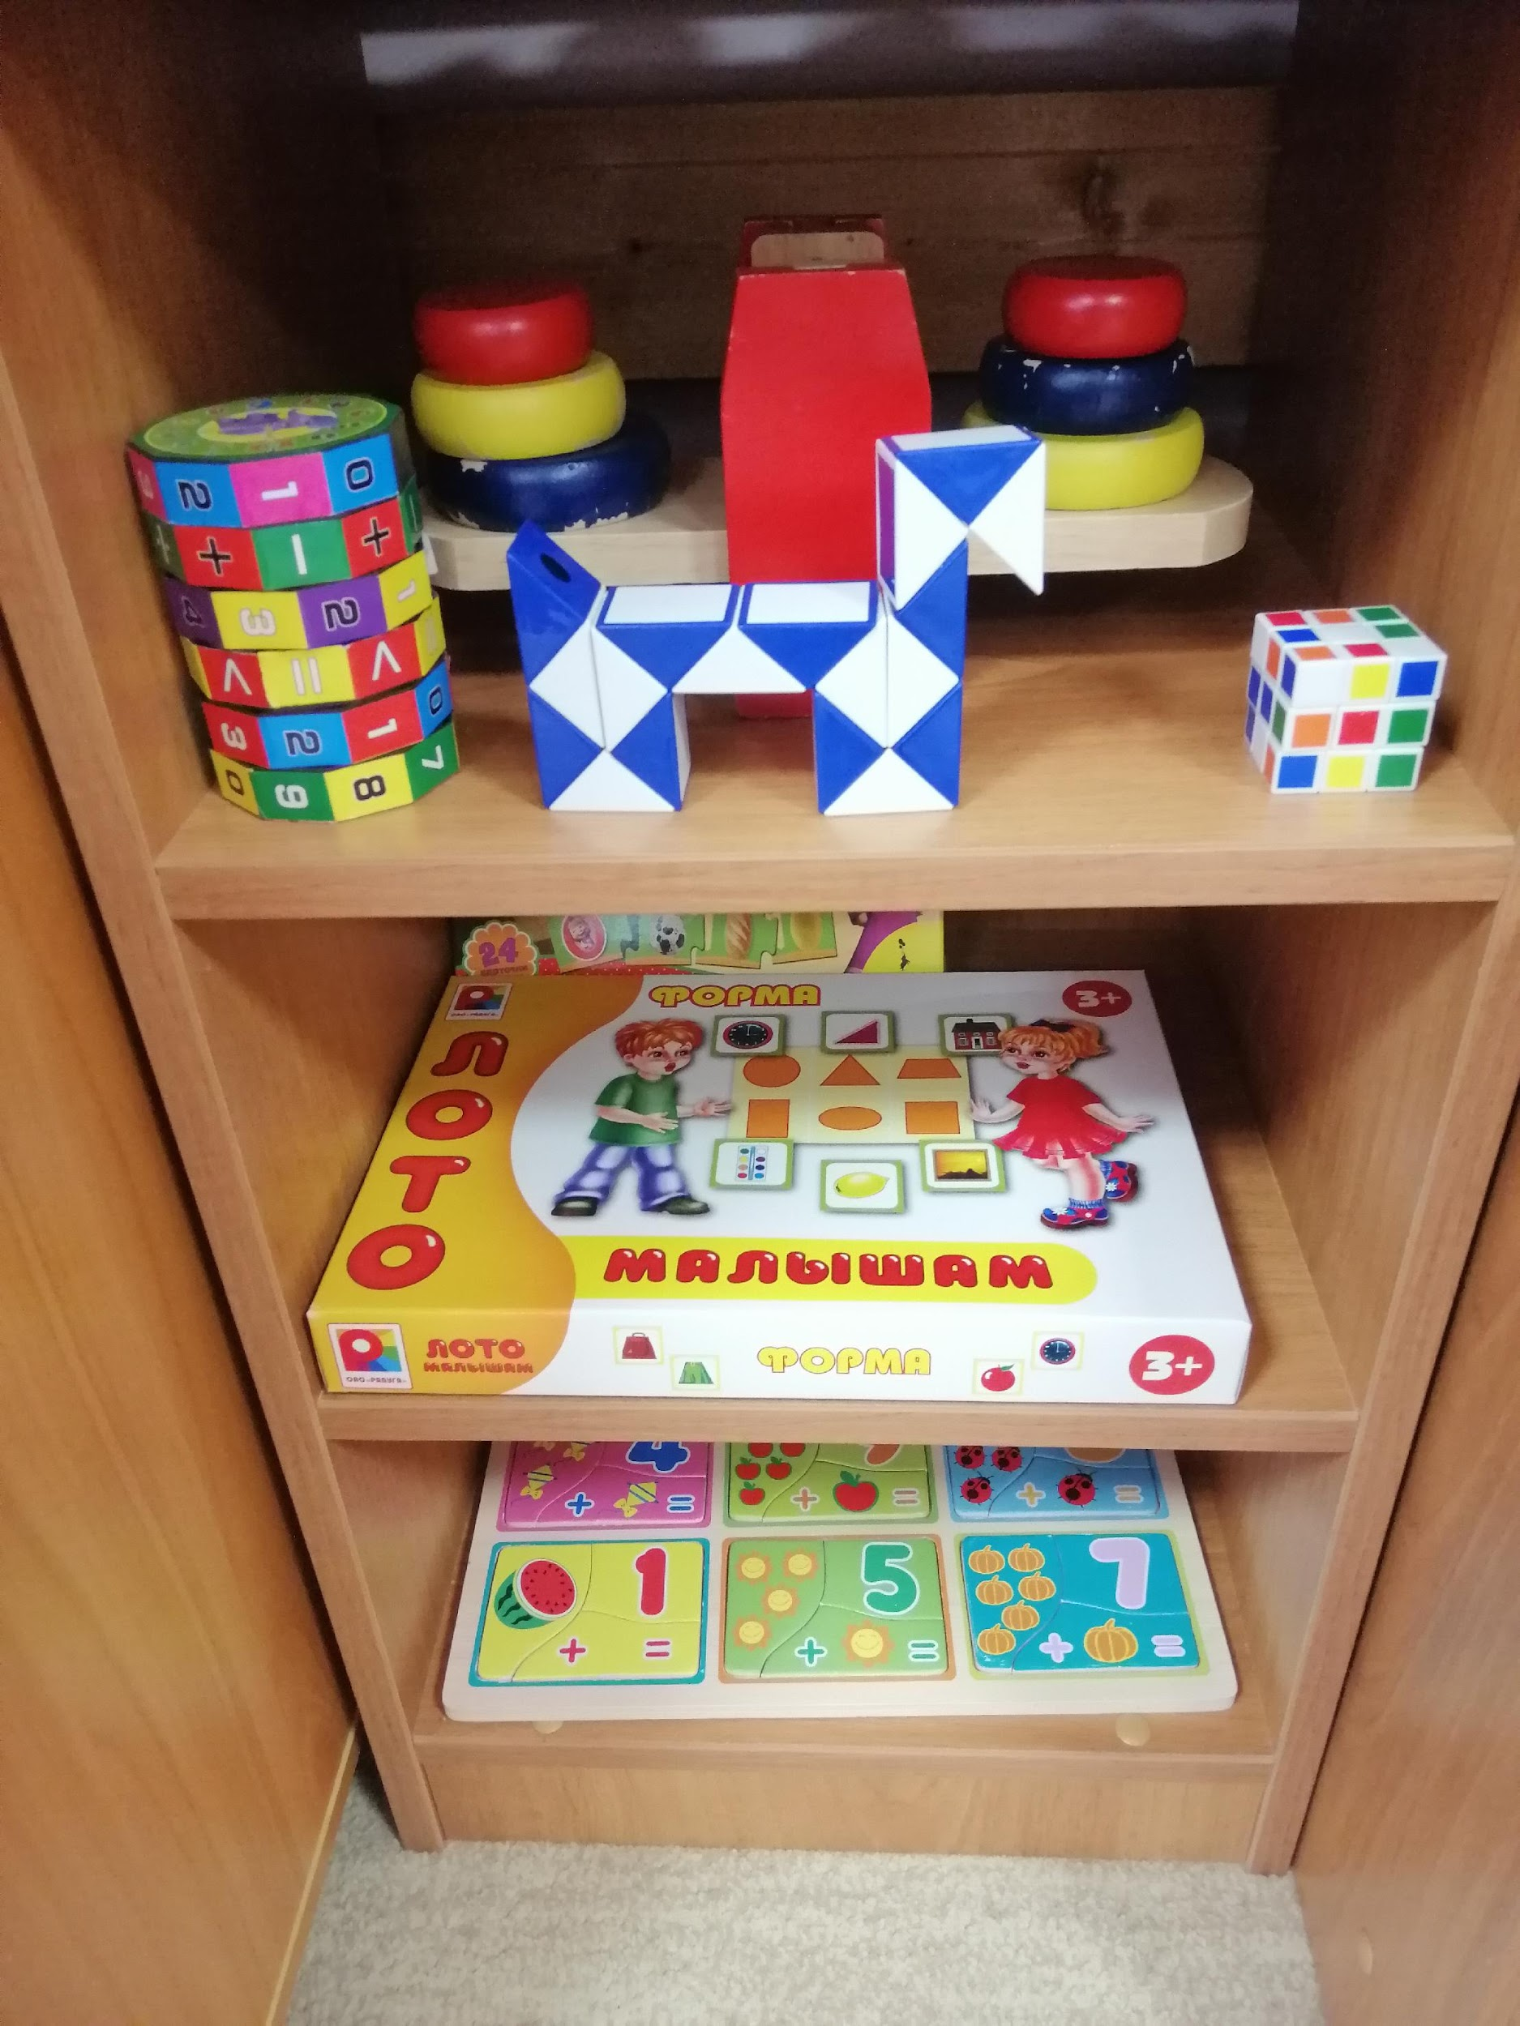

Slide 19
Нейроигры
это специальные игры, разработанные с использованием знаний о нейропсихологии и когнитвном развитии. Их цель - воздействовать на определенные участки мозга ребенка, активируя различные психические процессы.
Использование нейроигр и специализированных упражнений на занятиях помогает значительно улучшитьу детей память, внимание, скорость реакции и самоконтроль поведения.

Slide 20
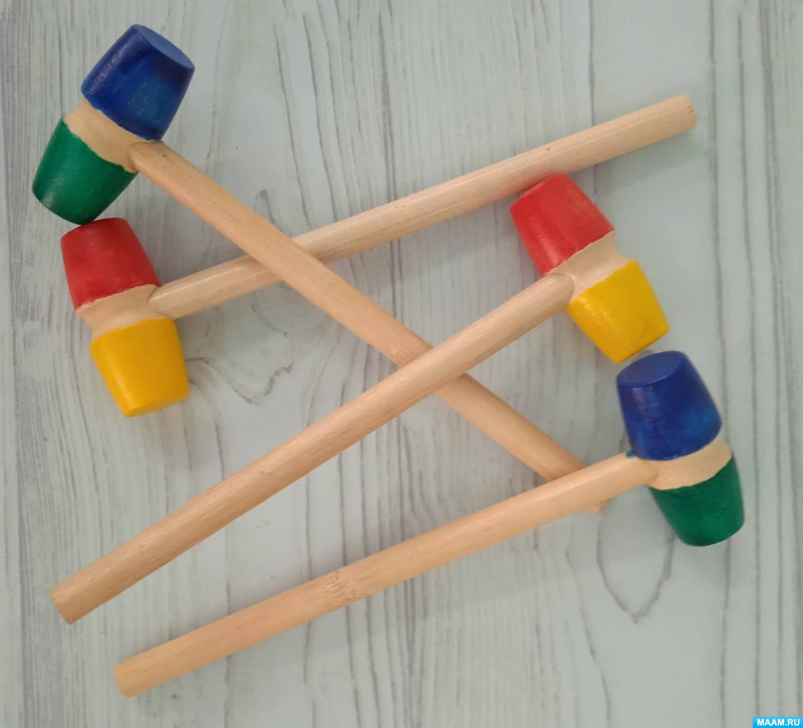
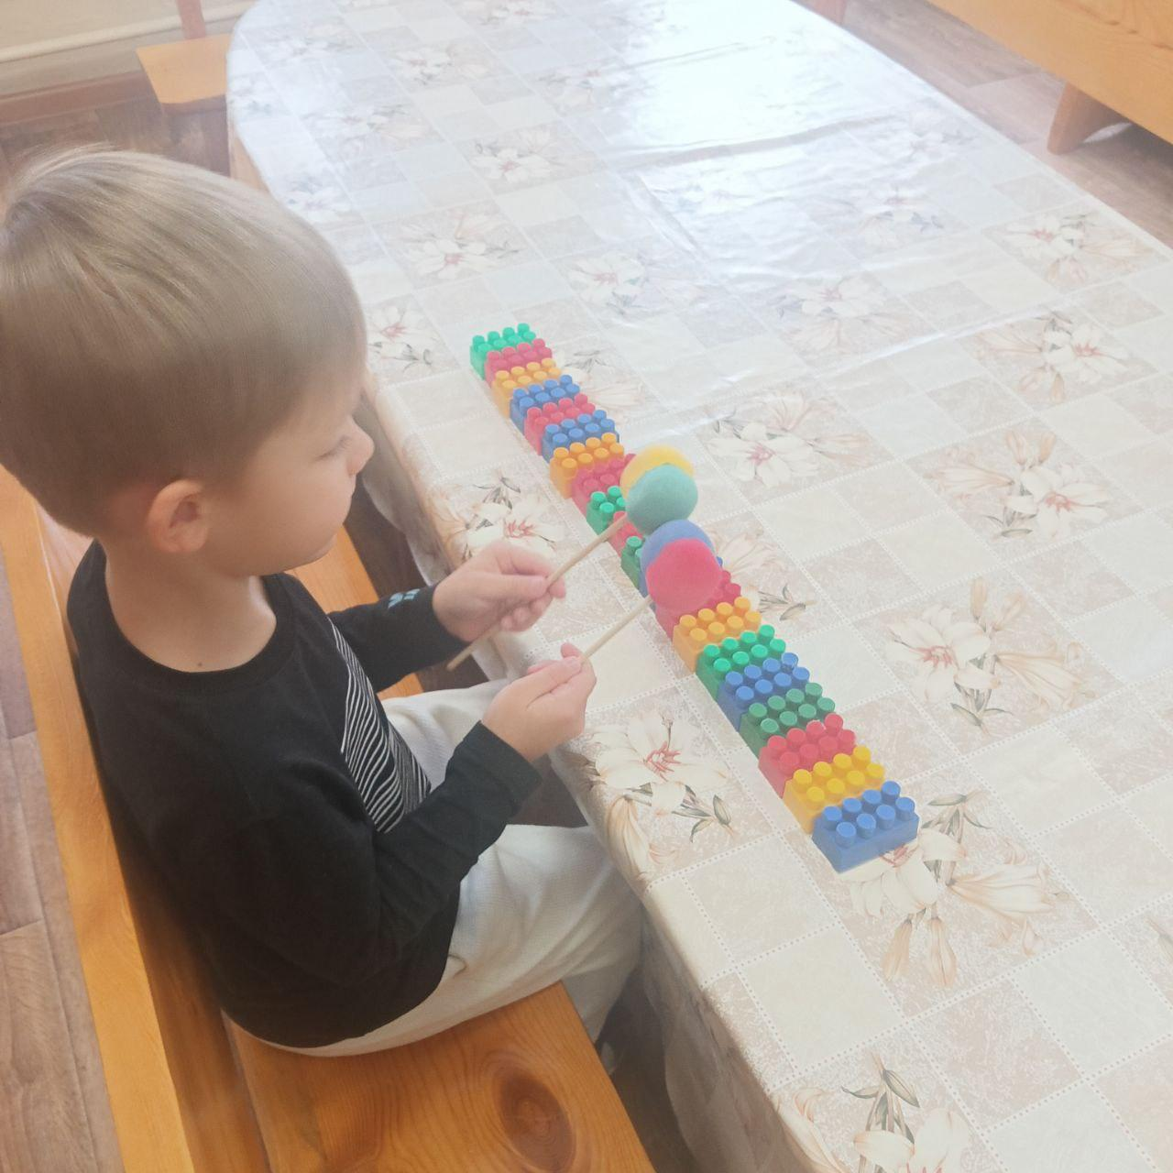
Игры с нейромолоточками
Способствуют развитию концентрации и формированию пространственного восприятия.

Slide 21
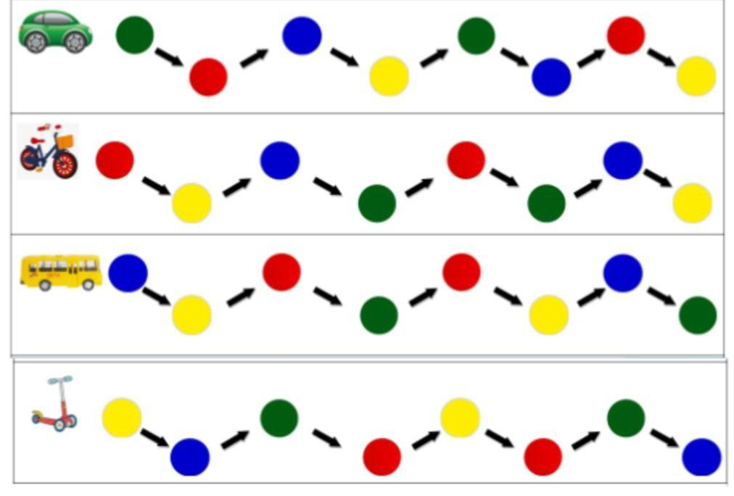
Игра «Гонки»

Slide 22
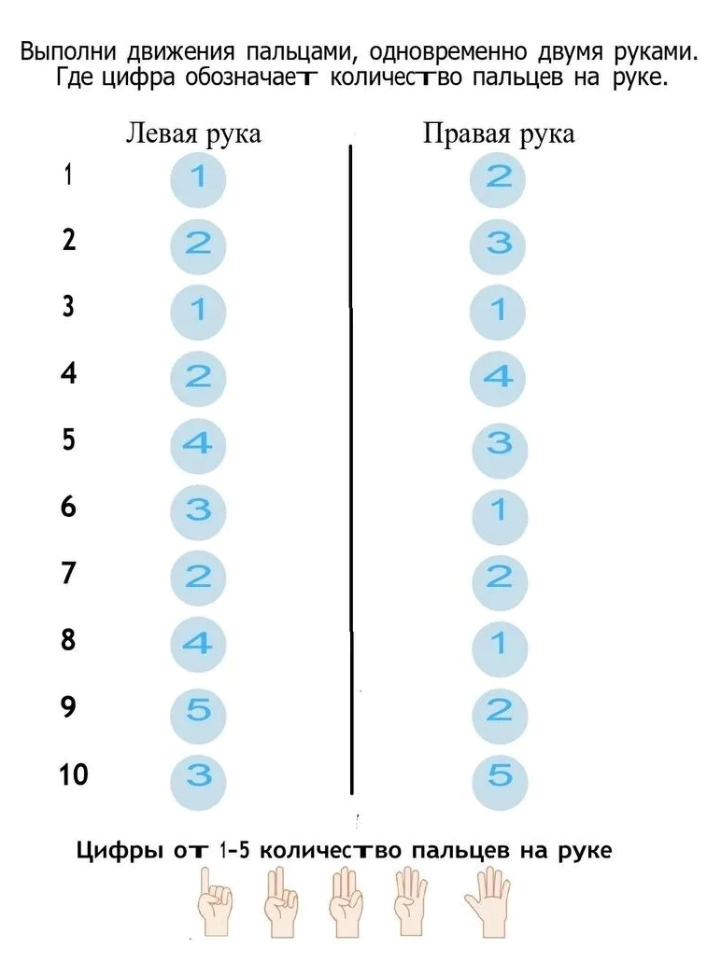

Slide 23
Таким образом,
в игровой, занимательной форме, прививая ребенку знания из области математики, вы научите его выполнять различные действия, разовьете память, мышление, творческие способности. Играя с ребенком, вы откроете в нем новые, удивительные черты характера, вызовите желание учиться, познать новое.

Slide 24
СПАСИБО
ЗА
ВНИМАНИЕ!

